Slide 1


CodeArts平台使用介绍
讲解人：潘孝雯
日期：2025年3月26日
Notes:
各位同学大家好，我是助教潘孝雯，今天将由我来为大家介绍CodeArts平台的主要功能，以及如何利用这个平台来提高我们软件开发过程的效率和质量。之后大家的课程项目也将在这个平台上进行小组合作开发。

Slide 2

CONTENTS
01
平台概述
02
准备工作
03
功能介绍
Notes:
接下来我将从三个方面介绍CodeArts平台，分别是平台概述、项目开始前的准备工作、以及平台提供的功能介绍。这里会挑选几个关键功能为大家简要介绍一下，感兴趣的同学可以课后自行探索。

Slide 3
Part.1 平台概述

Slide 4
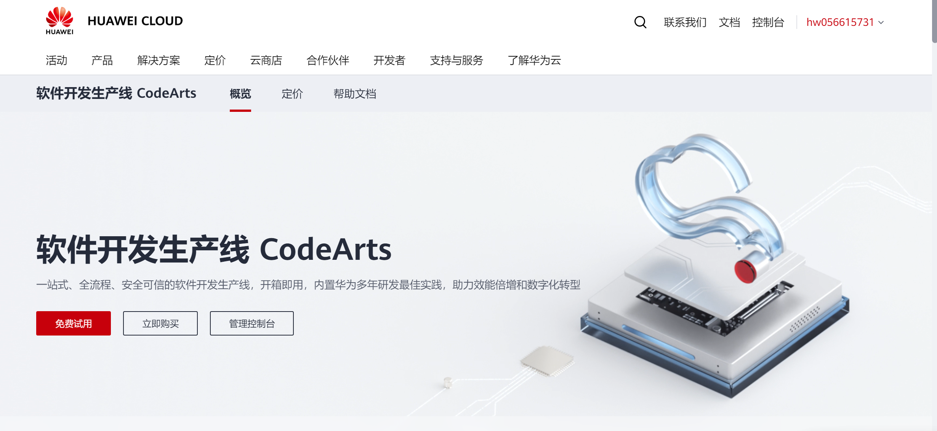
平台概述
平台网址：https://www.huaweicloud.com/intl/zh-cn/product/devcloud.html
CodeArts是基于华为云的全生命周期的一站式软件开发生产线。支持软件开发全流程覆盖：包括需求管理、代码托管、流水线、代码检查、编译建构、部署、测试等。
Notes:
首先，介绍一下CodeArts平台的基本概况。CodeArts是基于华为云的全生命周期一站式软件开发生产线。它支持软件开发的全流程覆盖，从需求管理、代码托管、流水线到代码检查、编译构建、部署和测试等各个环节。无论是需求的收集、分析，还是代码的托管、测试，CodeArts都能提供一体化的解决方案。平台的官方网址就是PPT上展示的网址，大家可以通过这个链接进一步了解平台的详细信息。

Slide 5
Part.2 准备工作
Notes:
接下来，我将为大家介绍如何开始使用CodeArts平台。每个小组的组长在前期需要完成更多的准备工作。

Slide 6
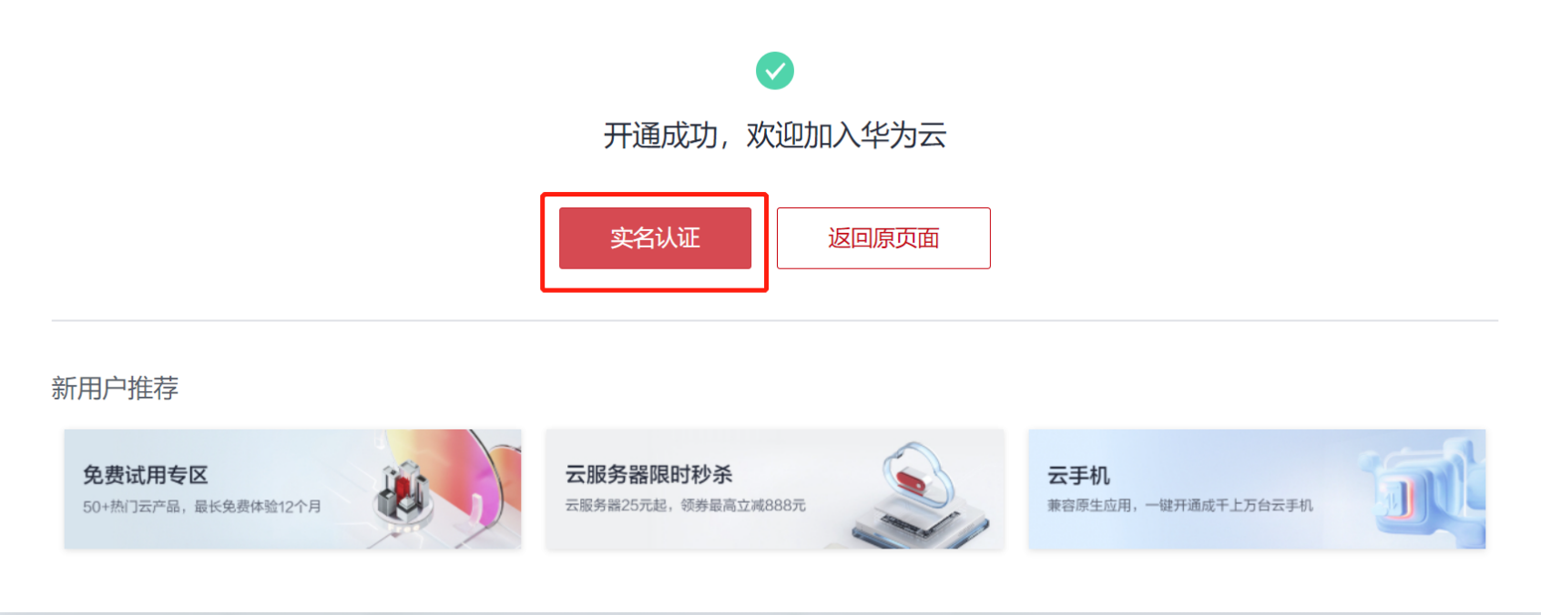
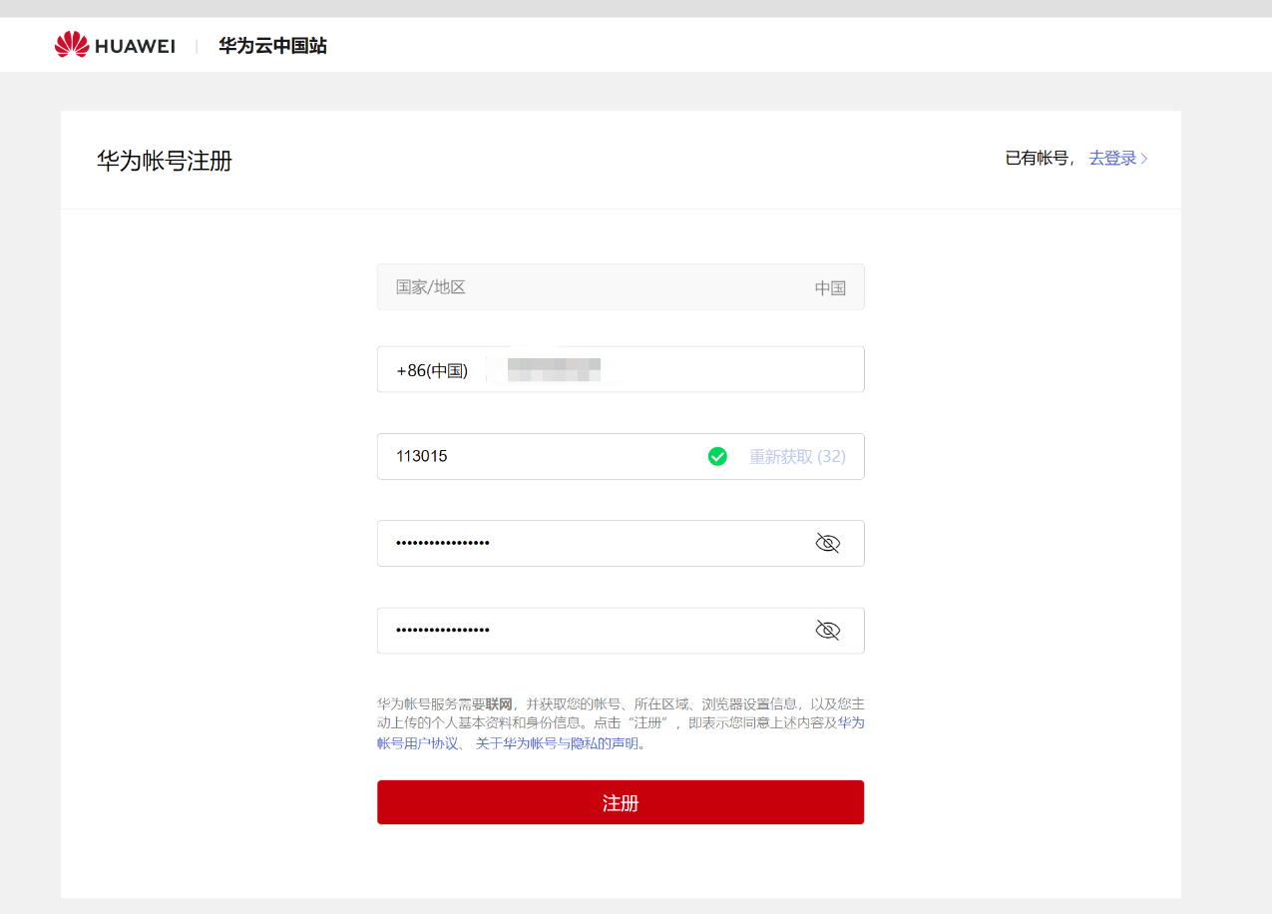
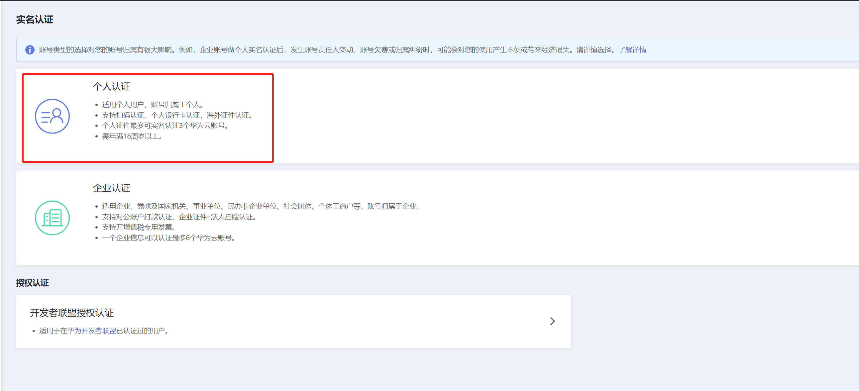
注册
网址：https://www.huaweicloud.com/devcloud/
选择【免费注册】后进行【个人实名认证】，否则无法使用云服务
Notes:
1. 注册与实名认证：
首先，我们需要在华为云官网上注册账号，进行个人实名认证。请各位同学注意，实名认证是使用云服务的前提，未完成实名认证的同学将无法使用CodeArts。

Slide 7
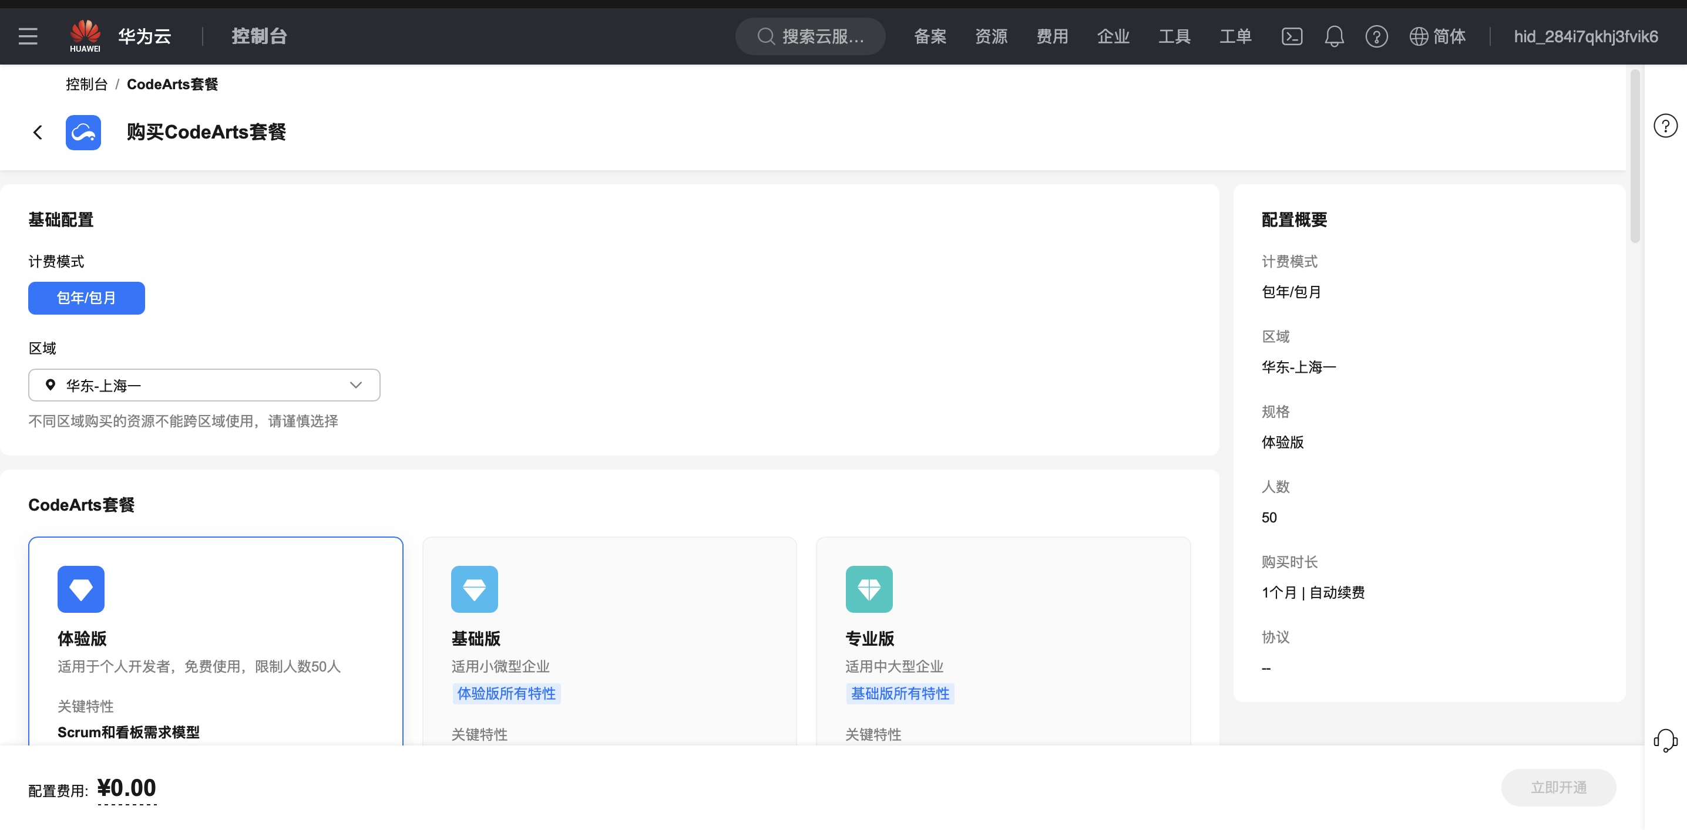
开通服务
免费开通【CodeArts体验版】，注意地区选择华东-上海一
Notes:
2. 开通服务：
注册并认证完成后，我们可以免费开通CodeArts体验版。在开通时，请确保选择“华东 - 上海一”作为地区。

Slide 8
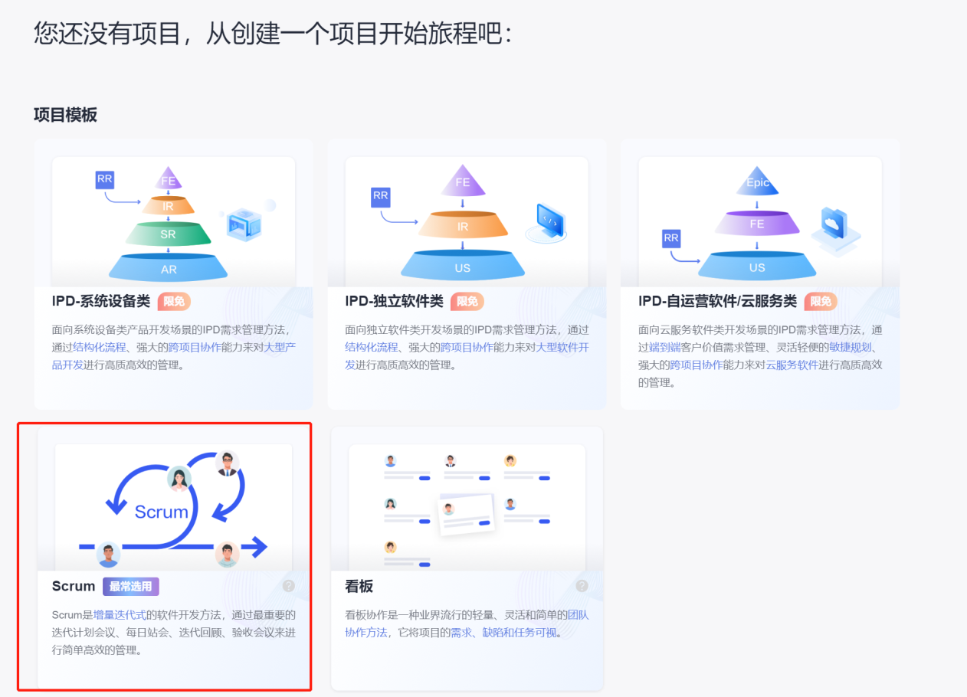
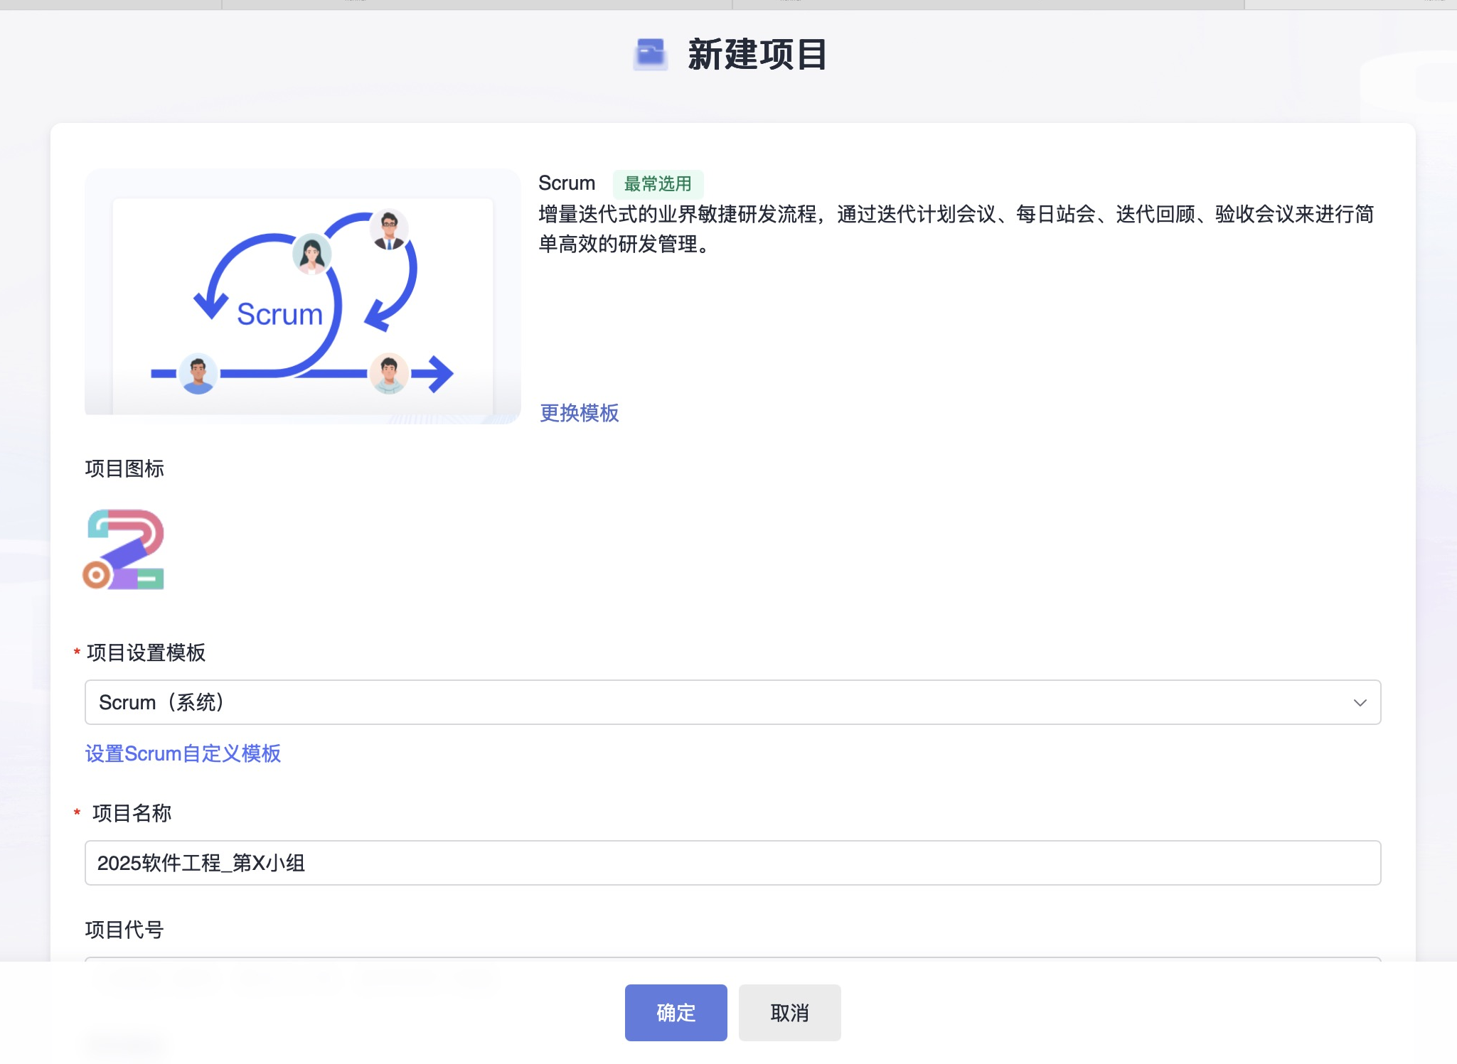
新建项目
进入CodeArts后，需要新建一个项目，选择项目模版为【Scrum】，项目名称以【2025软件工程_第X小组】命名
Notes:
3. 新建项目：
进入CodeArts后，我们需要创建一个新的项目，选择敏捷开发模板，这个模版能够协助团队进行敏捷开发和管理。
并以“2025软件工程_第X小组”命名项目。

Slide 9
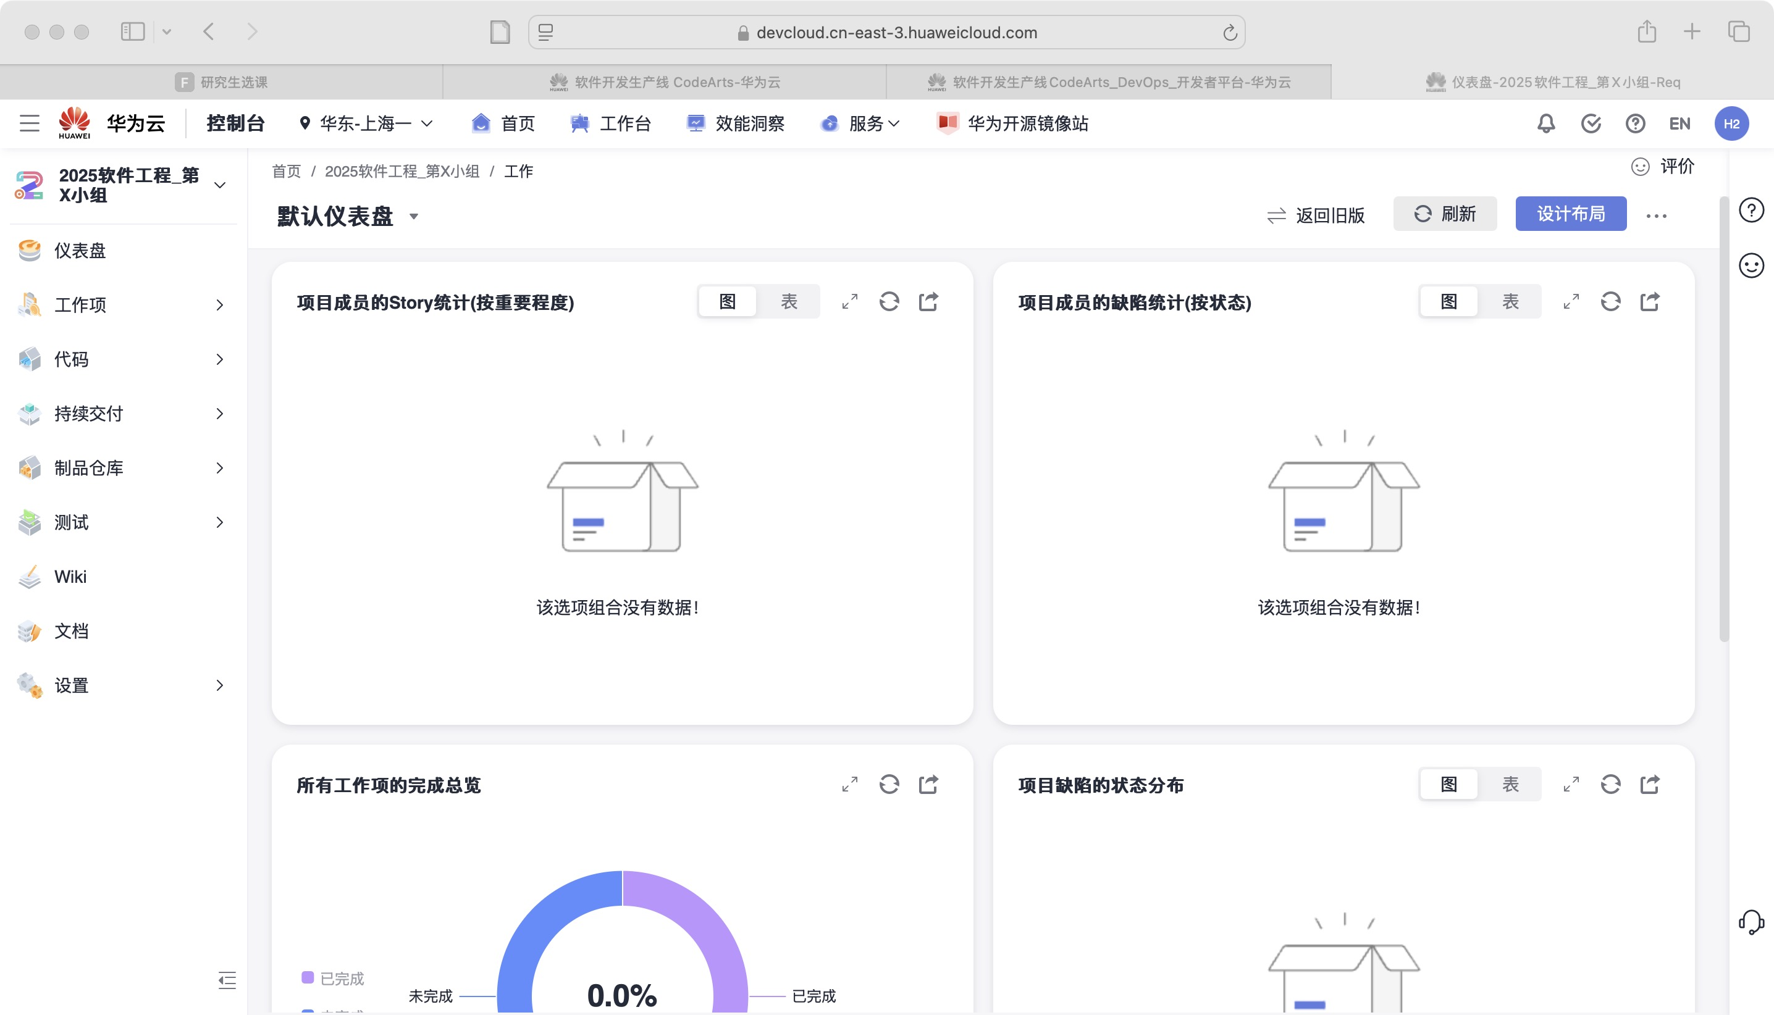
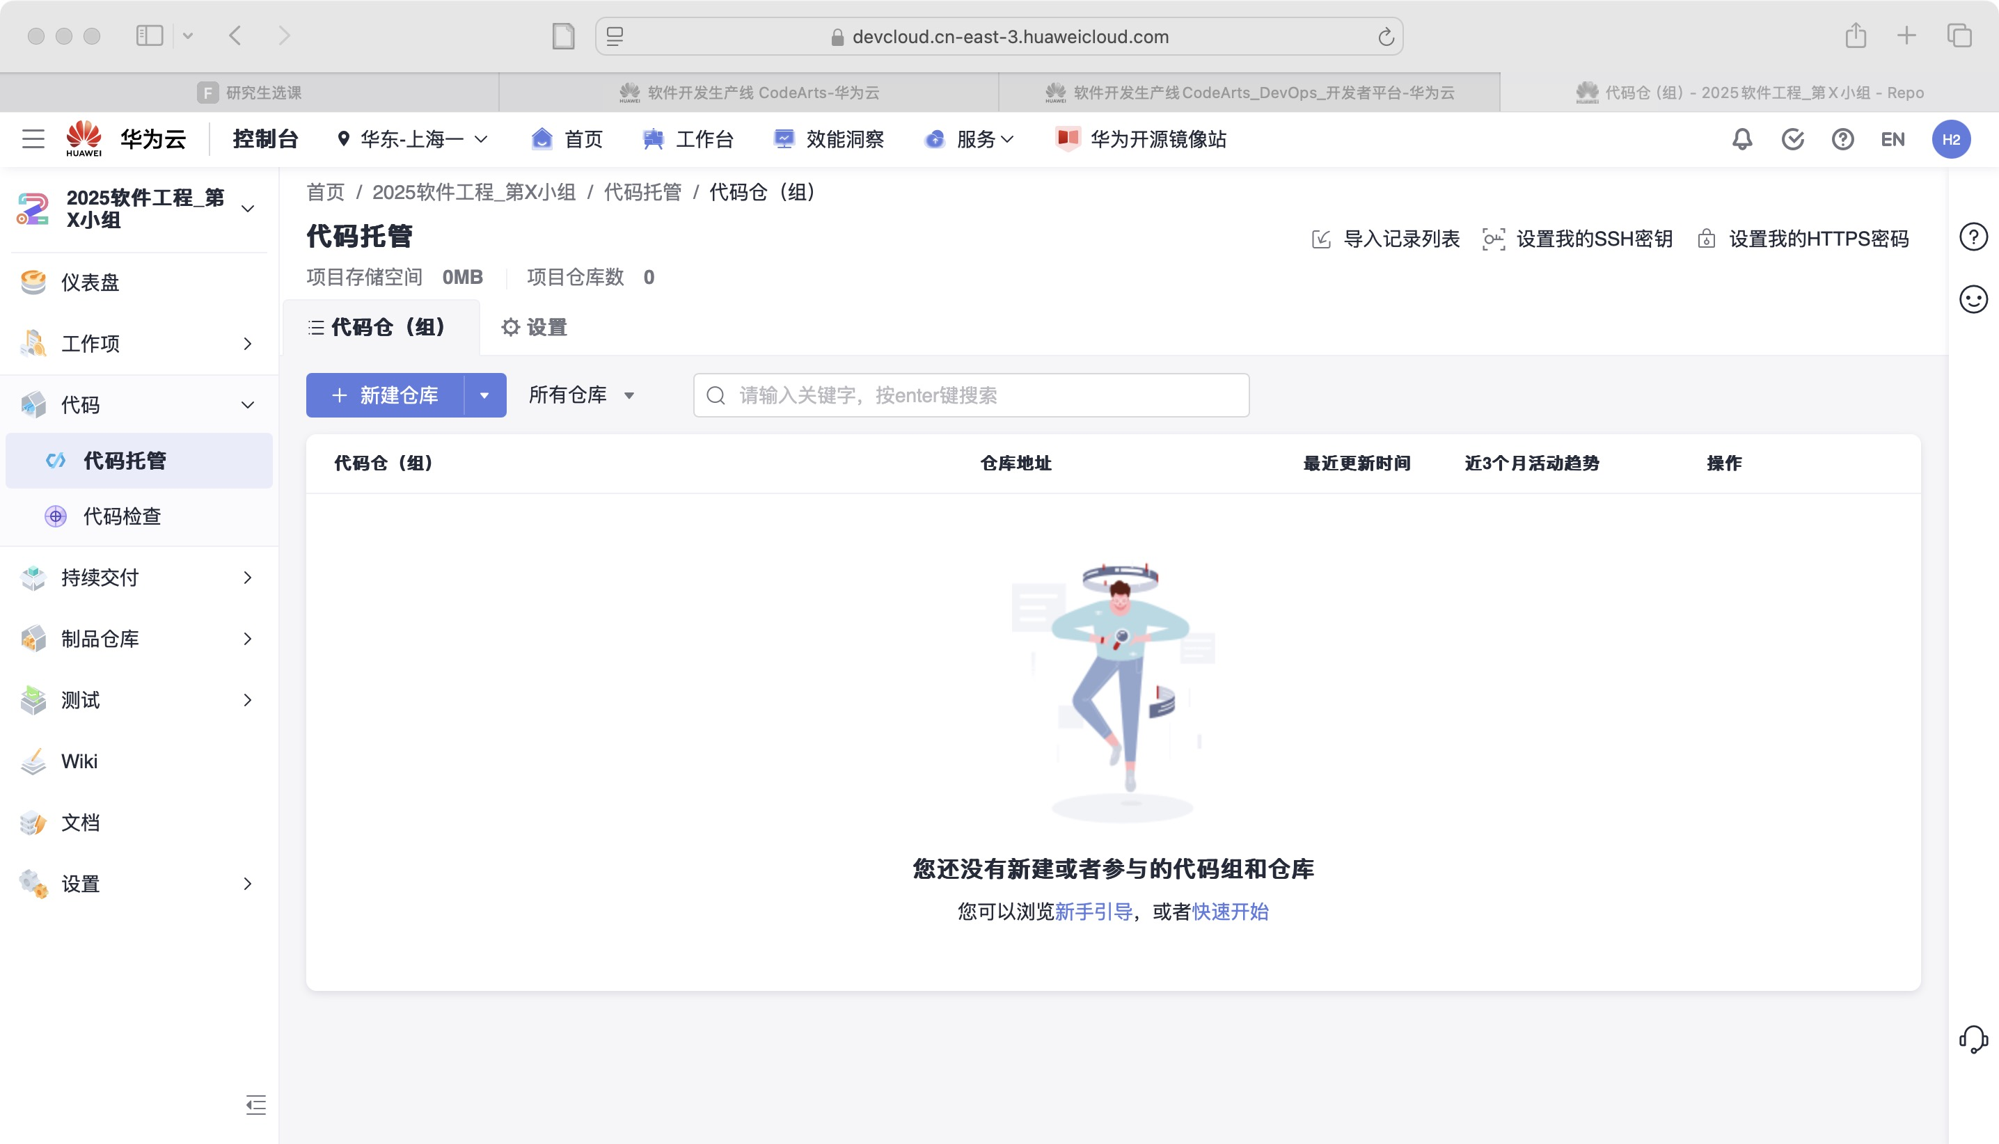
新建代码仓库
在左侧导航栏中选择代码—代码托管，新建项目仓库
Notes:
4. 新建代码仓库：
在左侧导航栏中选择“代码” — “代码托管”后，创建一个新的项目仓库，便于管理代码。

Slide 10
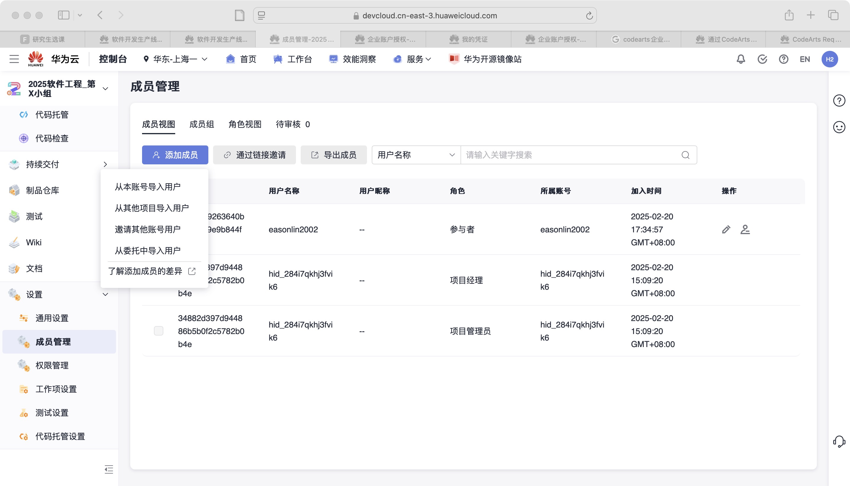
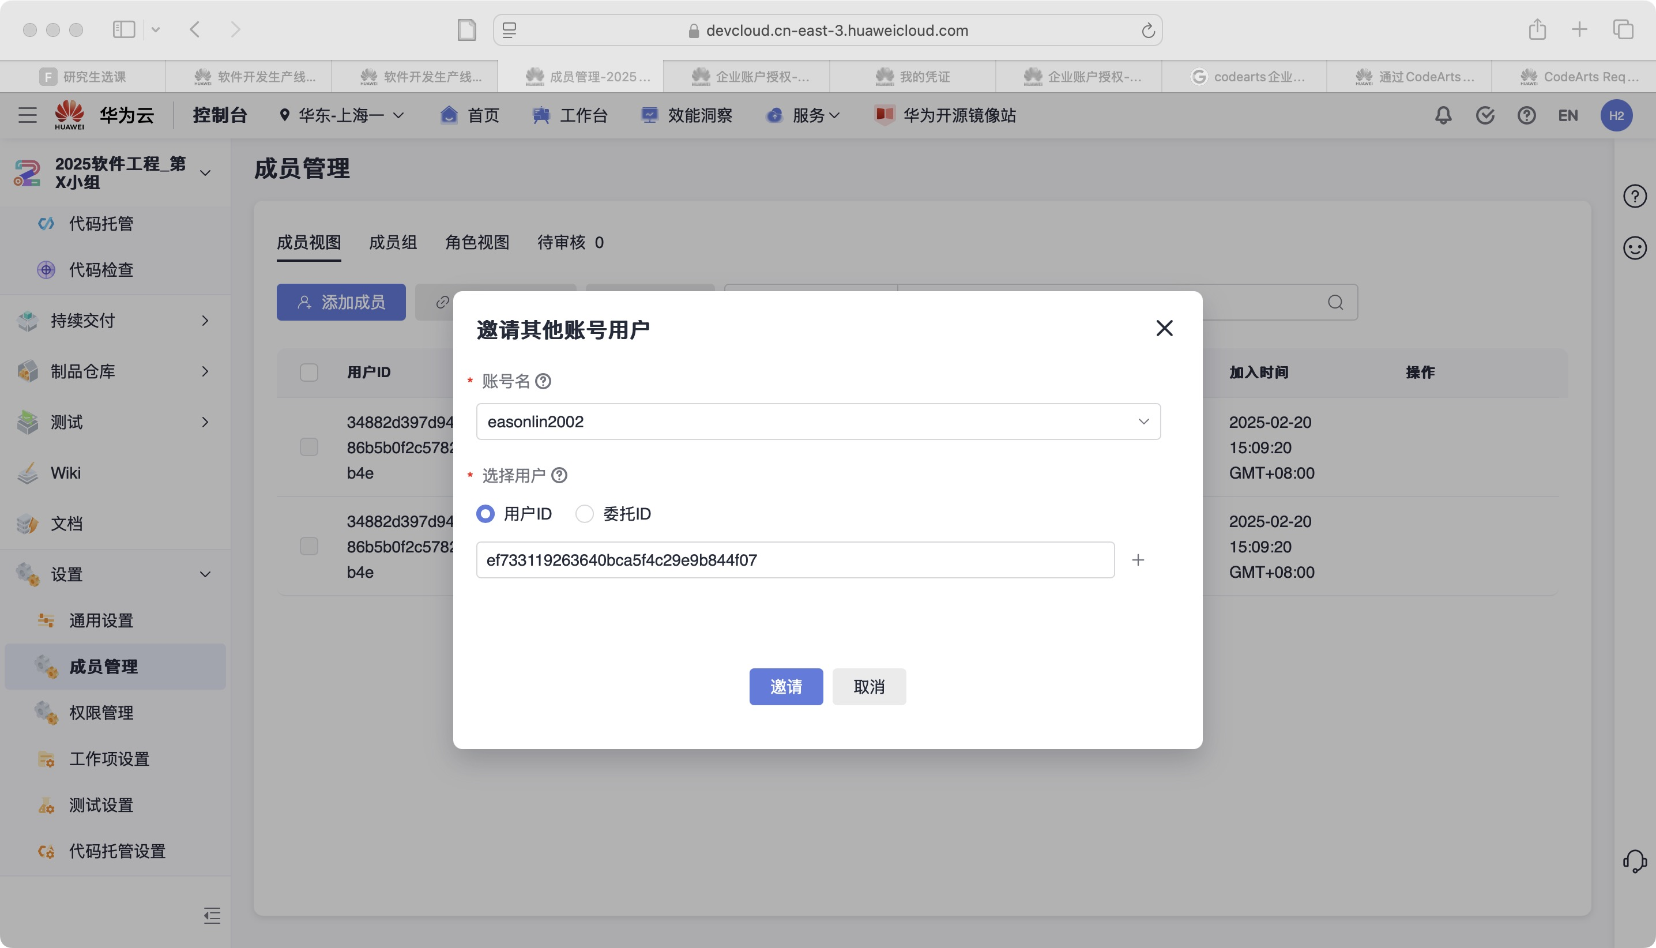
邀请项目成员
在左侧导航栏中选择：设置—成员管理—邀请成员，在输入框内输入待邀请者的账号名及用户ID
Notes:
5. 邀请项目成员：
在“设置” — “成员管理”中，组长可以邀请团队成员加入项目。务必确保每位组员的账号已经加入项目。
这个步骤可能需要大家完成企业认证，稍后我会在群里发一个认证教程，大家按照教程步骤走就可以。组长会辛苦一些，需要手动把组员拉进来。大家还可以尝试使用通过链接邀请，但是我们几个助教通过链接邀请都失败了，如果有同学可以通过链接邀请成功的话也可以在课程群里说一声。

Slide 11
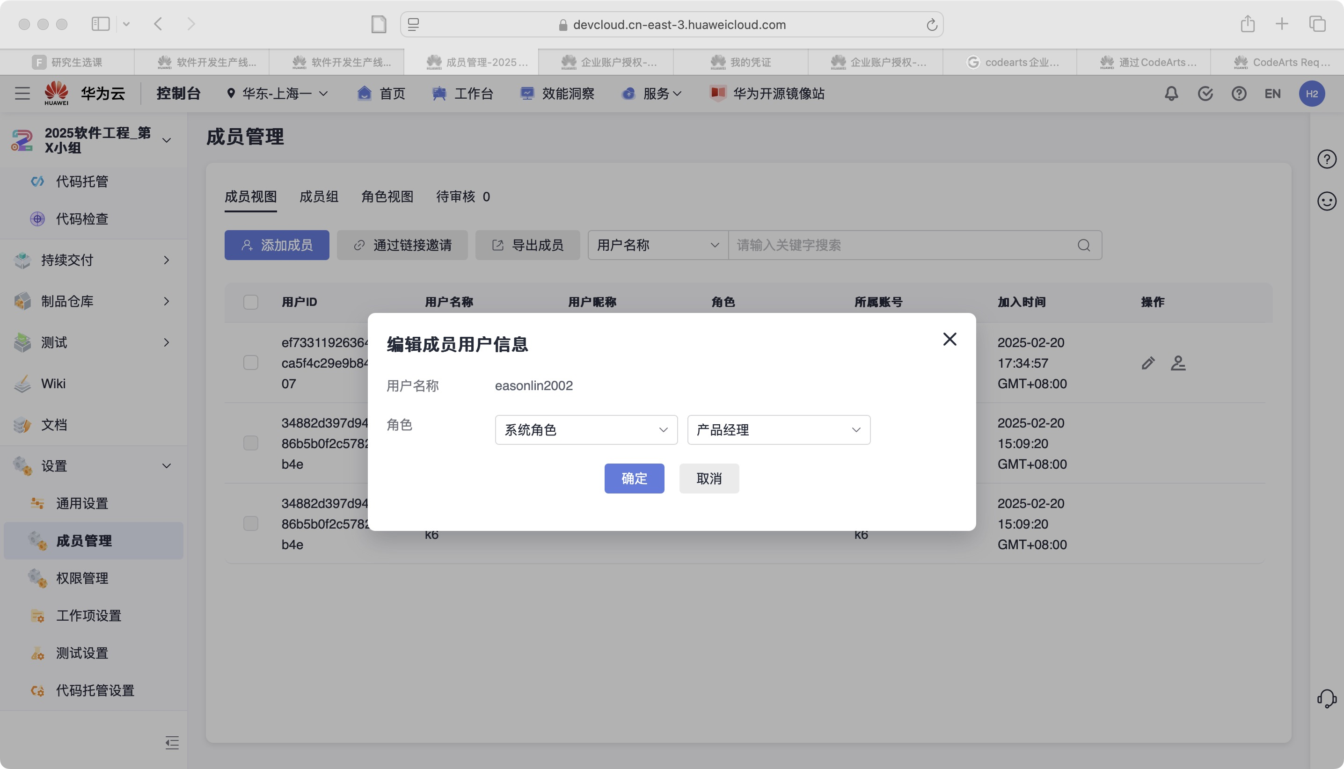
邀请助教加入代码仓库
将所有组员添加到代码仓库后，组长需要将助教账号一并加入到代码仓库中，设置助教账号（由各组组长自行联系小组对应的助教加入）项目角色为【产品经理】
Notes:
6. 邀请助教加入代码仓库：
所有组员加入代码仓库后，组长需要将助教账号加入，并设置为“产品经理”角色，确保助教能对项目进行有效管理。每个组都会对应一位助教，等分组结束后会把每一组的组号以及对应的助教老师名单发到群里，需要每一组的组长自行联系助教。

Slide 12
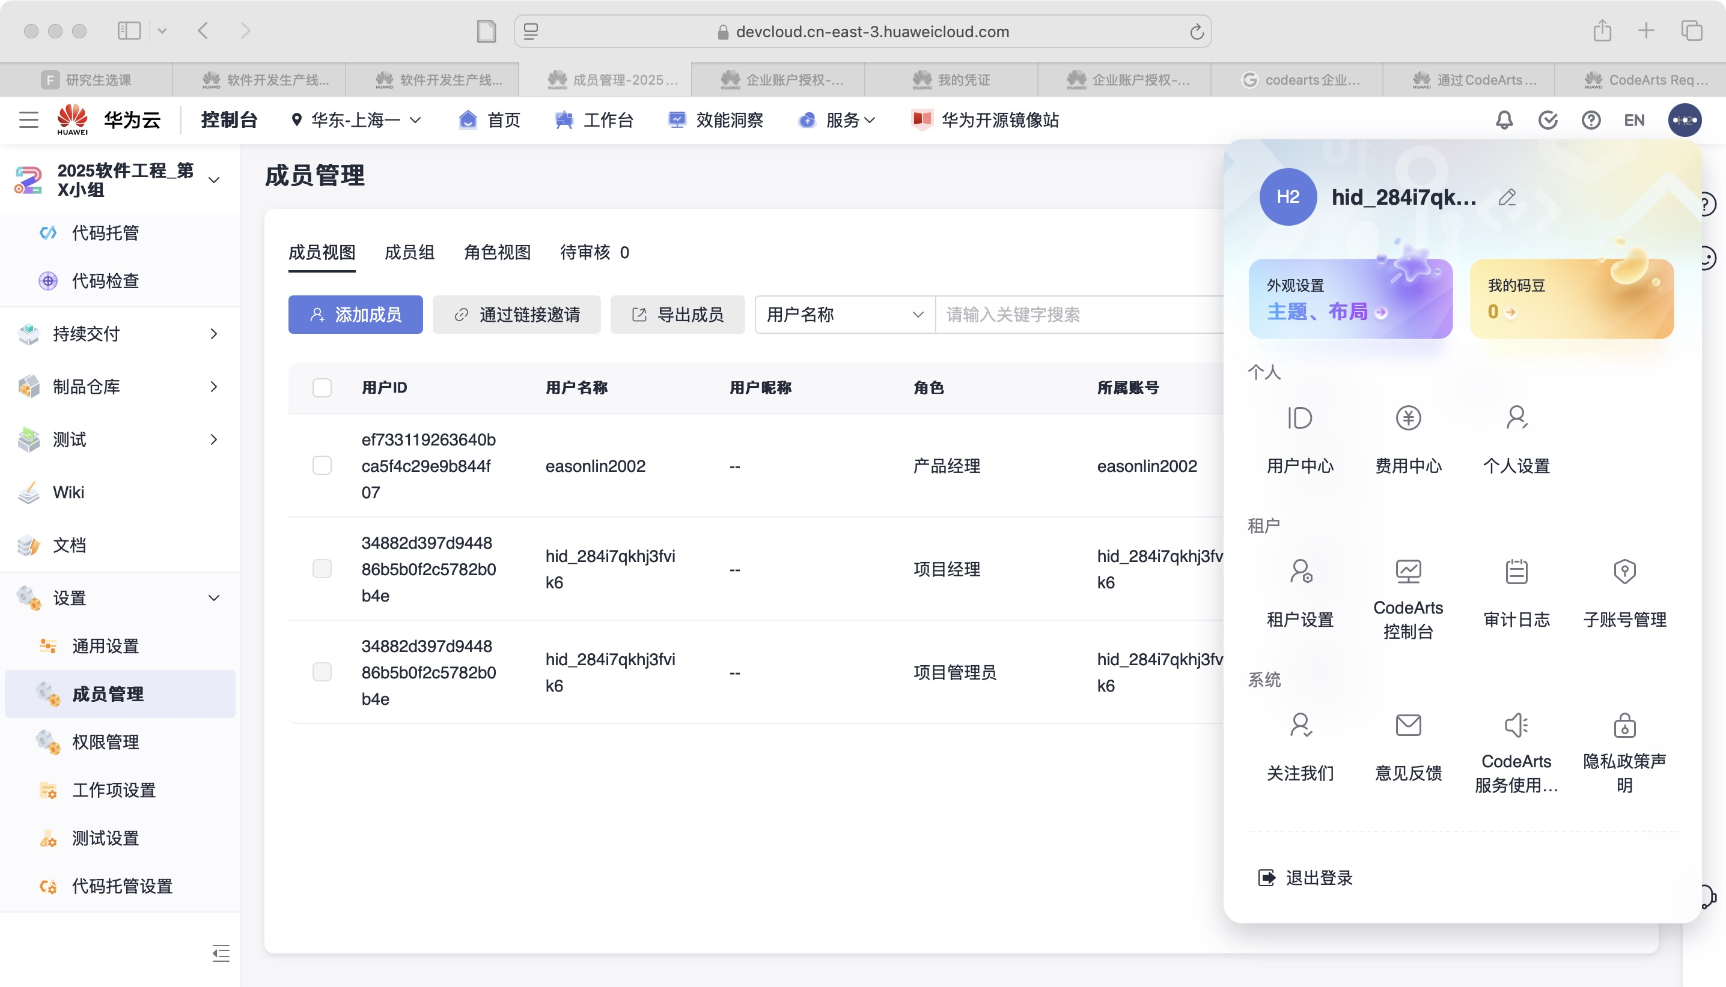
设置用户昵称
此外，每位同学需要设置自己的昵称，点击头像处的昵称设置，将昵称设置为“姓名-学号”的格式，如“张三-22222010999”
Notes:
7. 设置用户昵称：
最后，每位同学需要在个人头像处设置昵称，格式为“姓名-学号”，例如“张三-22222010999”。方便我们在项目中识别每个成员。

Slide 13
Part.3 功能介绍
Notes:
接下来，我将为大家介绍CodeArts的一些主要功能。

Slide 14
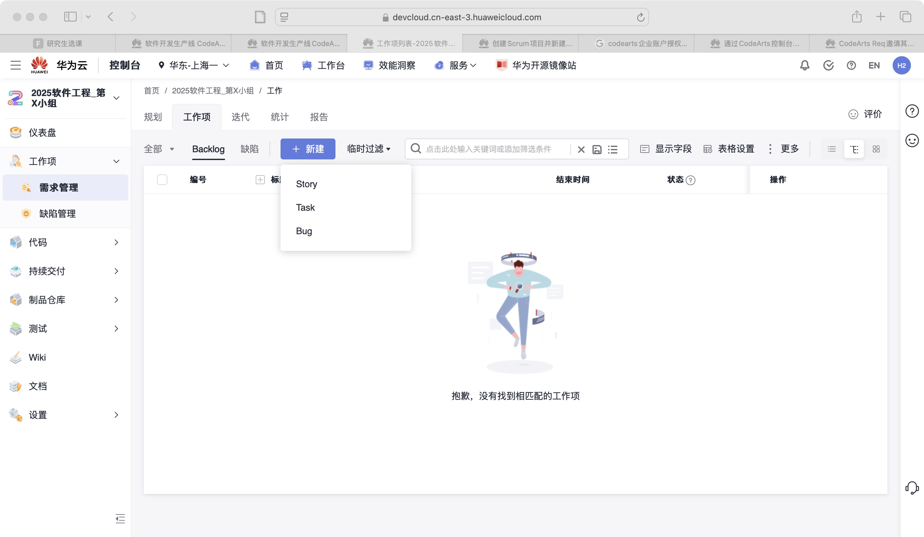
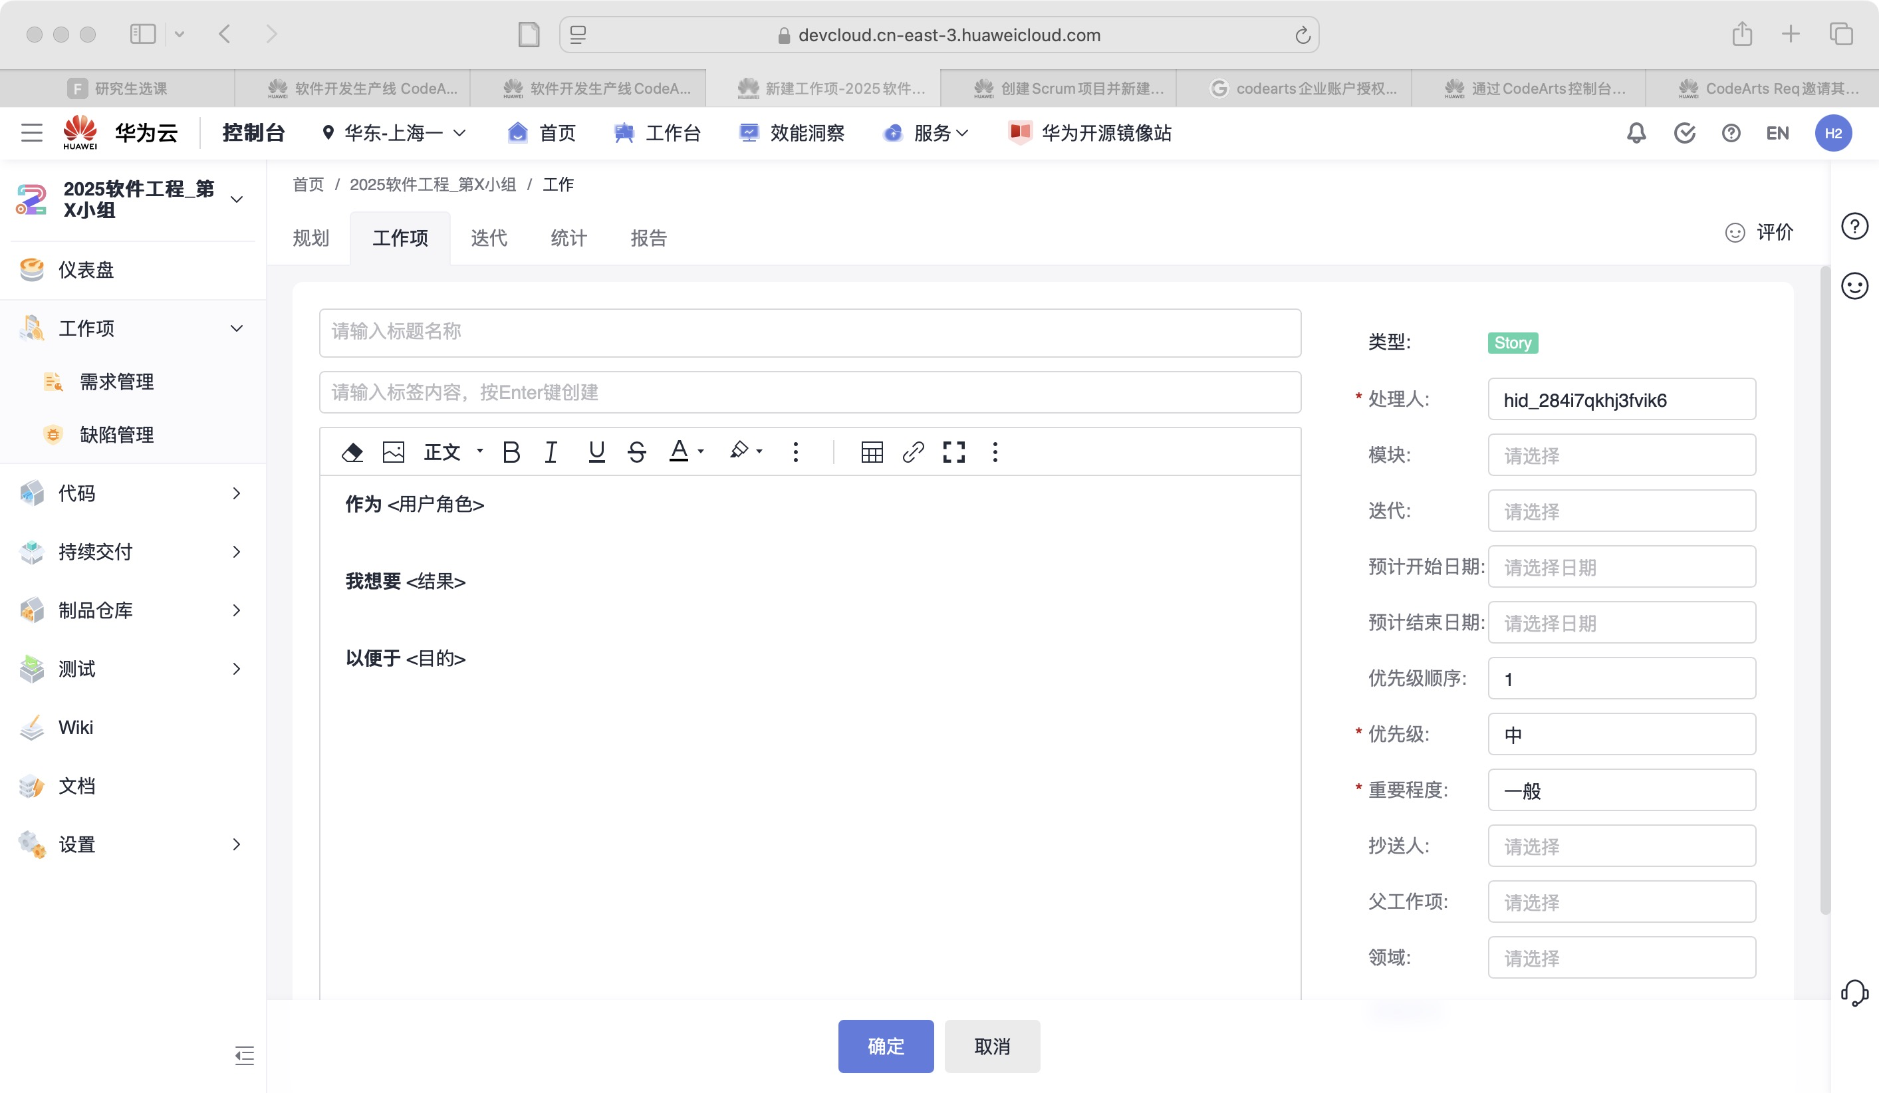
需求管理
需求管理是面向软件工程团队提供的系统化需求收集、分析、跟踪与变更控制服务。需求可一键录入系统，变更可实现同步，确保各方协同更新，实现全生命周期的需求管理与优化。
Notes:
1. 需求管理：
CodeArts提供系统化的需求收集、分析、跟踪与变更控制服务。通过一键录入系统，可以轻松实现需求的同步更新，并确保团队成员能够实时获取最新的需求信息，优化整个开发生命周期中的需求管理。

Slide 15
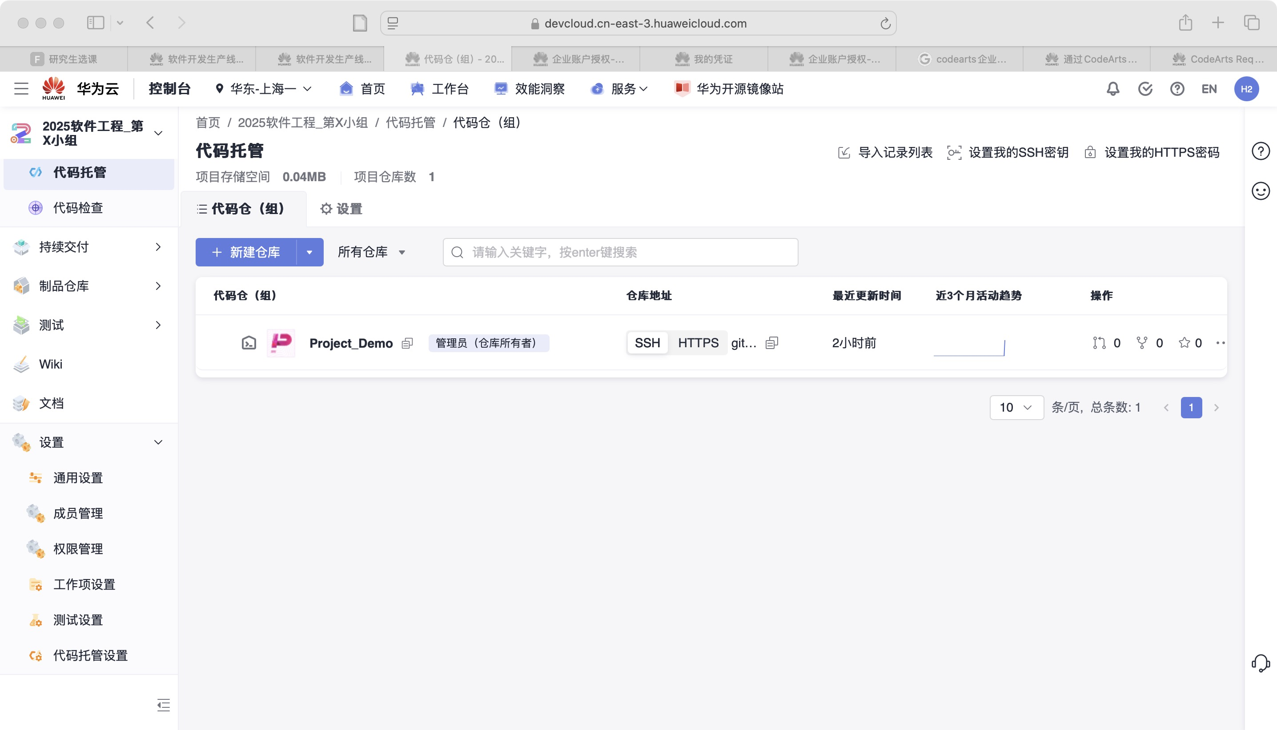
代码托管
代码托管是面向软件开发者提供的基于Git的在线代码托管服务，包括代码克隆/下载/提交/推送/比较/合并/分支等。代码一键下载到本地，开发完毕一键推送云端，实现线上线下协同开发。
Notes:
2. 代码托管：
CodeArts为开发者提供基于Git的在线代码托管服务。开发者可以通过平台轻松实现代码的克隆、下载、提交、推送等操作，确保线上线下的协同开发。

Slide 16
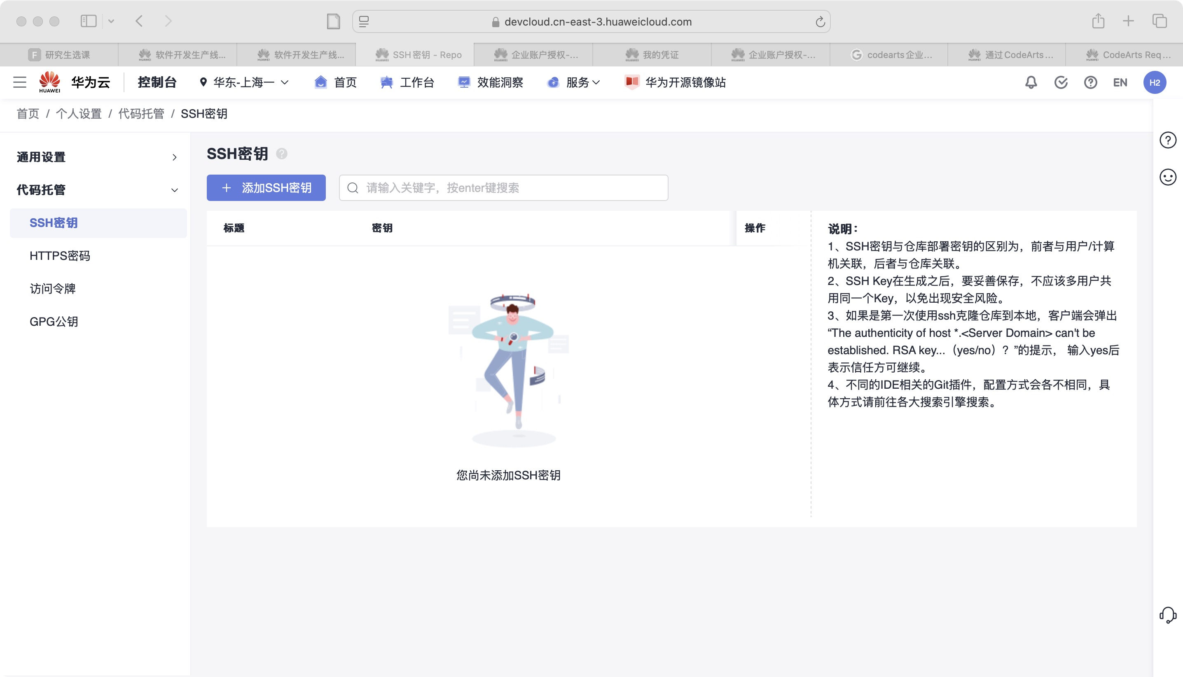
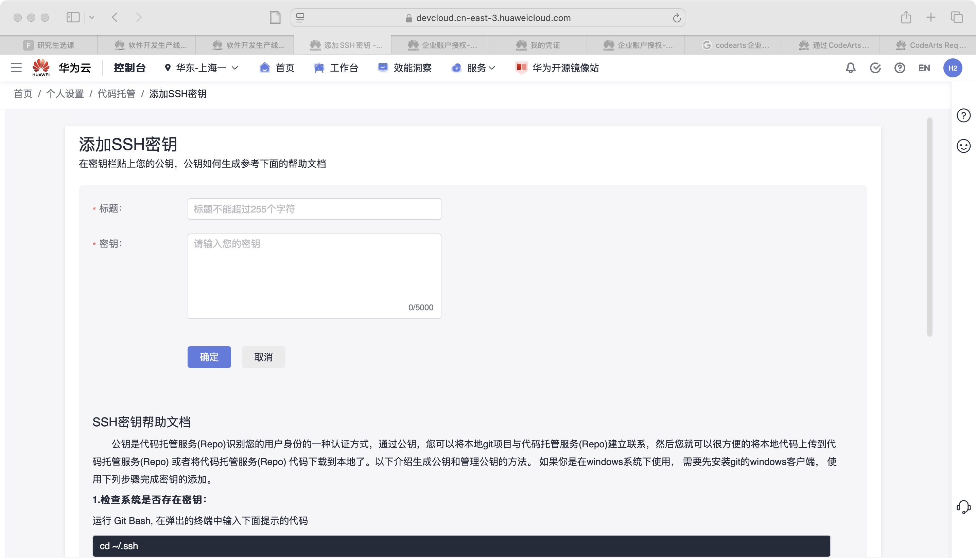
代码托管
为了保证用户有push权限，需要设置SSH密钥。其中SSH密钥生成方法可参考下方帮助文档
Notes:
而为了保证代码提交的安全性，开发者需要设置SSH密钥，具体方法可以参考帮助文档。

Slide 17
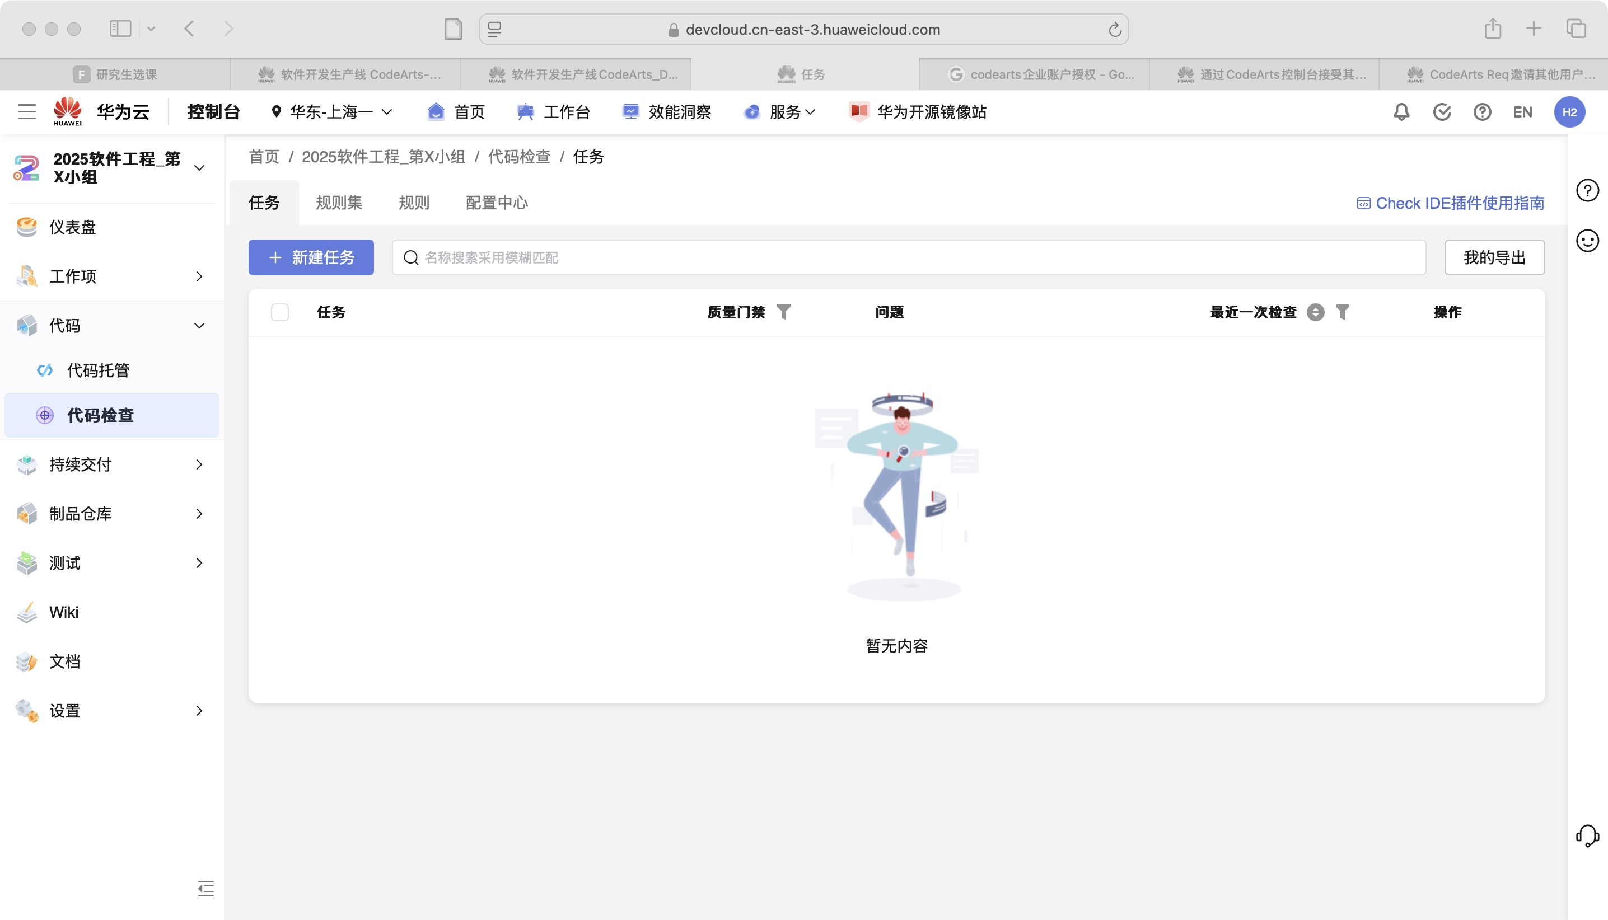
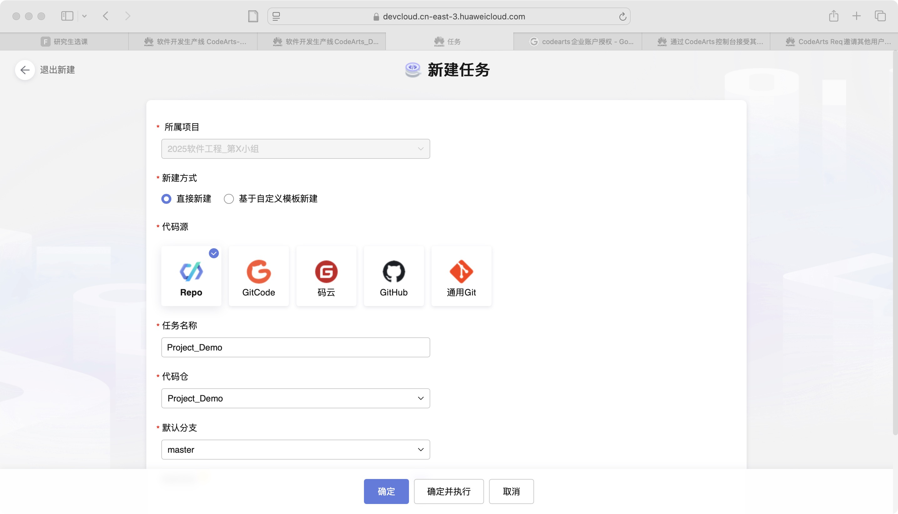
代码检查
代码检查是面向软件开发者提供代码质量管理云服务，支持Java、C++、PHP等业界主流开发语言，可在线进行多种语言的代码静态检查、代码架构检查、代码安全检查、编码问题检查、质量评分、代码缺陷改进趋势分析，辅助用户管控代码质量。
Notes:
3. 代码检查：
CodeArts还提供强大的代码质量管理服务，支持Java、C++、PHP等主流开发语言。平台能够进行静态检查、代码架构检查、安全检查等，帮助开发者发现代码中的潜在问题，提升代码质量。通过质量评分和缺陷改进趋势分析，CodeArts为团队提供科学的管理工具。

Slide 18
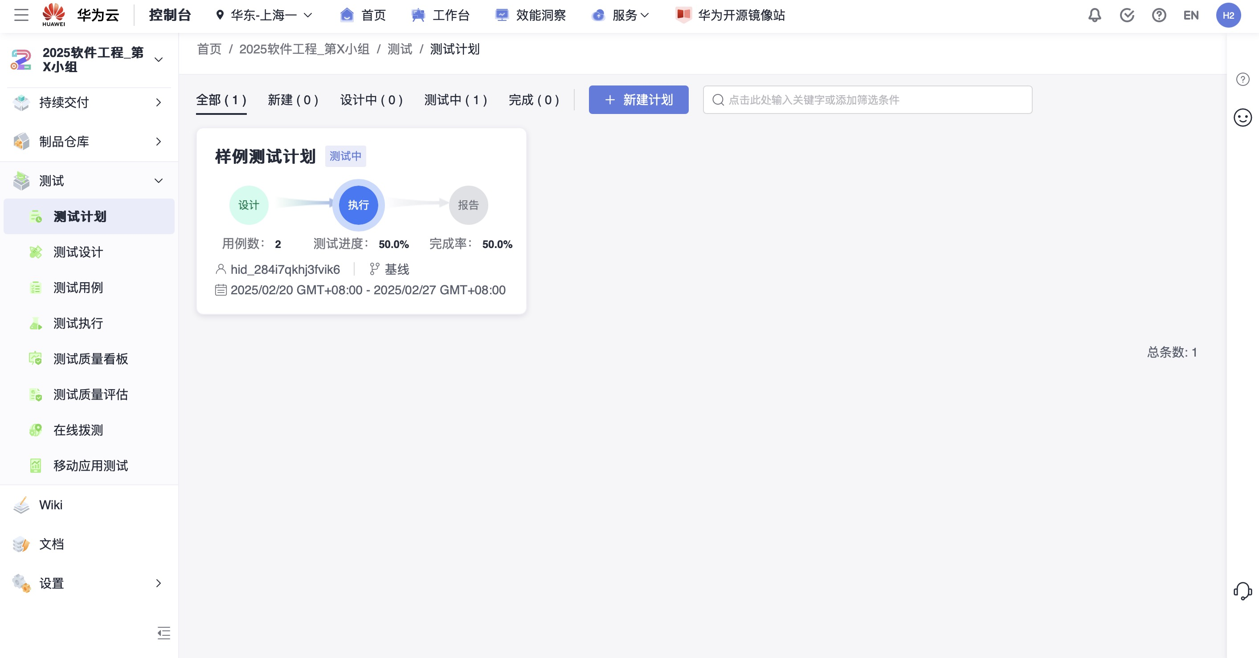
代码测试
CodeArts提供一站式自动化测试工厂解决方案，覆盖测试设计、测试用例、测试管理、接口自动化测试。提供缺陷上报、质量看板等方式多维度评估产品质量，帮助用户高效管理测试活动，保障产品高质量交付。
【注】代码测试部分除测试设计功能外均为付费功能，了解即可，不做强制要求
Notes:
4. 代码测试：
CodeArts提供了一站式自动化测试工厂解决方案，覆盖测试设计、测试用例、测试管理、接口自动化测试等功能。平台还提供缺陷上报和质量看板等方式，帮助团队高效管理测试活动，确保软件产品的质量。在这里值得注意的是，除测试设计功能外，其余的测试功能是付费功能，大家可以了解一下，不做强制要求。

Slide 19


THANKS
Notes:
总结与展望
今天我们简要介绍了CodeArts平台的基础概述、使用准备以及核心功能。通过这些功能，CodeArts能够帮助我们在整个软件开发生命周期中实现高效的协作和管理，提升软件开发的质量和效率。希望大家能够充分利用这个平台，提升自己的开发技能，为后续的项目工作做好准备。
谢谢大家！

